Slide 1
M. Genadi S…
21 octobre 1956
2010-2013
Virosem 2013 – Atelier infections opportunistes – Cédric Arvieux & Jean Luc Meynard

Slide 2
Arrivé en France le 22/6/13
Genadi arrive le 22 juin chez un de ses neveux, en provenance de Georgie.
Le 23 juin, il est amené aux urgences du CHU de Rennes car il tousse, crache, ne se sent pas bien
Pas de communication possible en français ou anglais.

Slide 3
Clinique
La température est à 39°C
Il est franchement amaigri (63kg/180 cm)
Le début de la symptomatologie semble remonter à plusieurs semaines.
Franche diminution du murmure vésiculaire à droite, quelques ronchis et crépitants
La fréquence respiratoire est à 16/min
Pas d’autre anomalie notoire relevée aux urgences
… on demande une Rx pulmonaire

Slide 4
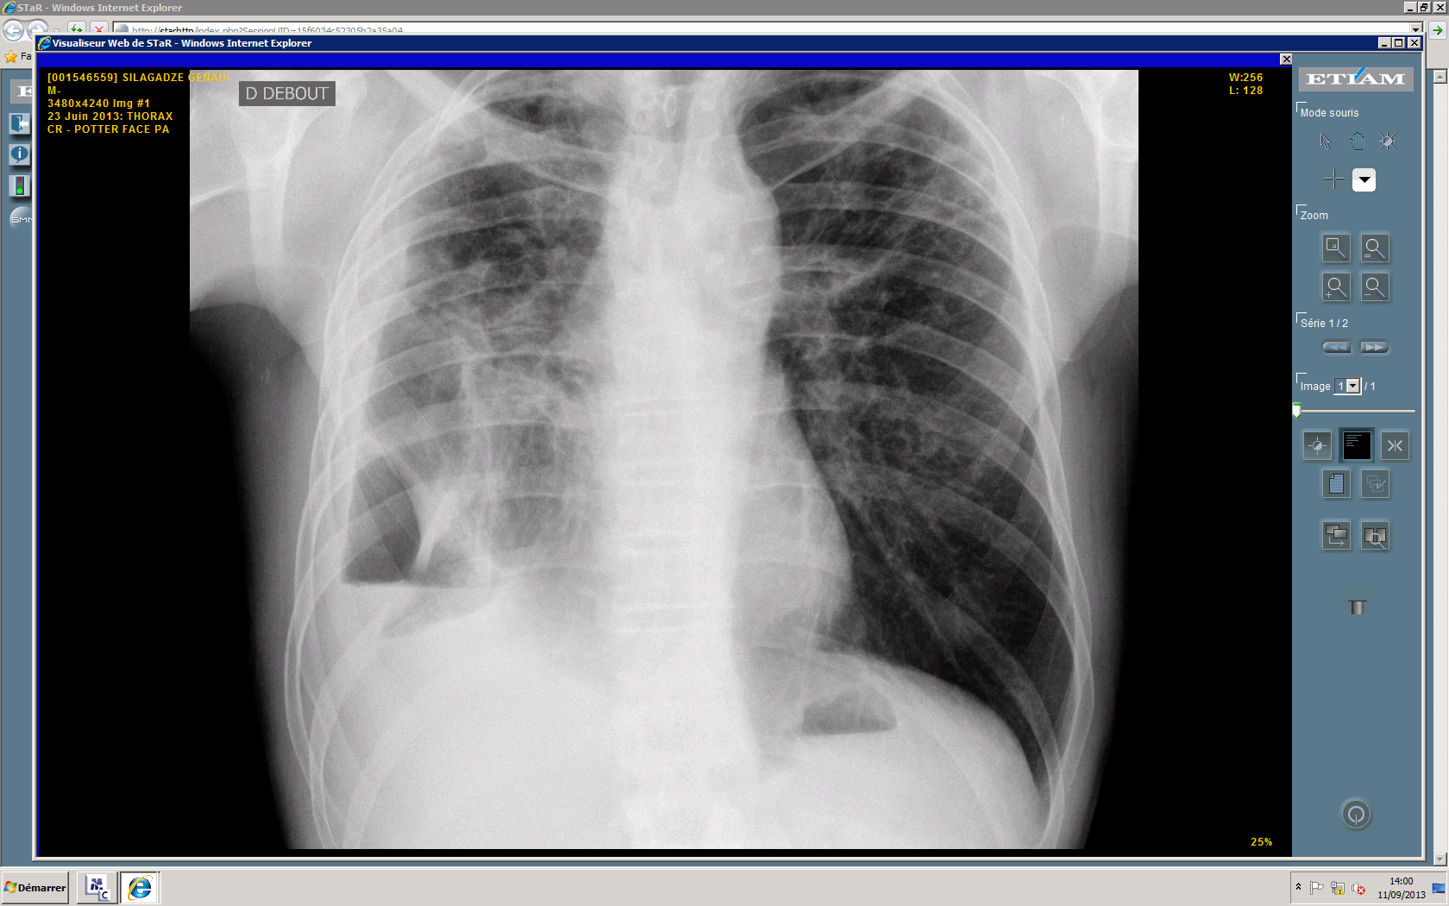

Slide 5
Que faire ?
Votre attitude à réception de la radio

Slide 6
Pneumopathie sévère
Ce qui a été fait…
Suspicion de BK : isolement respiratoire
Traitement empirique
  Ceftriaxone/macrolides

Slide 7
Le lendemain…
Interrogatoire avec interprète
Première tuberculose en 2006, récidive avec diagnostic MDR en 2011, traitée pendant un an, traitement DOT interrompu par le patient.
Début 2013 AEG, perte de 4 kg en 2 mois (poids de forme 73 kg), ayant motivé l’hospitalisation à Tbilissi, épanchement pleural drainé.
Notion d’infection VHC, jamais traitée

Slide 8
Que proposez vous ?
Examens complémentaires
Attitude thérapeutique

Slide 9
Ex. complémentaires
Biologie
Imagerie

Slide 10
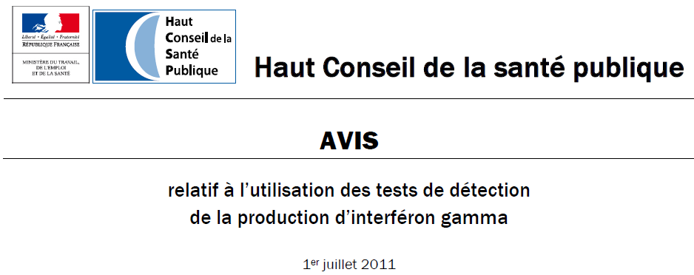
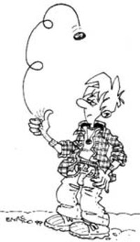
QS subsidiaire: faut-il lui demander un test IGRA (test libération IFN-γ) ?
Non, certainement pas, car:
Sensibilité médiocre dans la TB maladie
=> Jamais recommandé pour le diagnostic de TB-maladie chez l’adulte)
2. Valeur prédictive positive nulle si patient originaire zone de forte endémie

Slide 11
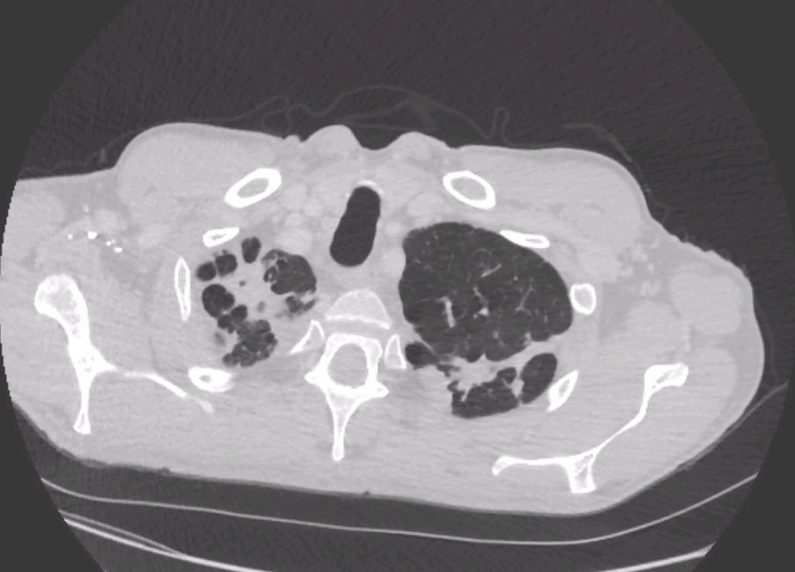
TDM thorax 28/6

Slide 12
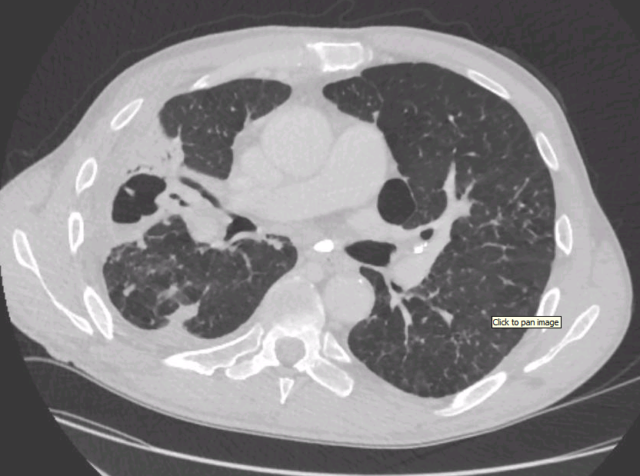
TMD Thorax 28/6 (2)

Slide 13
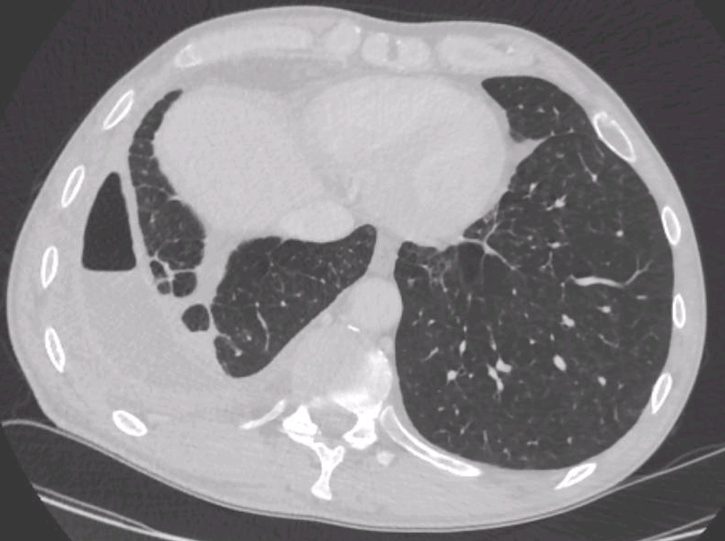
TMD Thorax 28/6 (3)

Slide 14
Résultats biologiques?
VIH +, CD₄ = 60/mm³ – CV 400 000 cop/mL
VHC : 12 000 UI/mL, génotype 3, Fibroscan normal
NFS : pancytopénie modérée
BK tubage +
Ponction pleurale, 75% PNN, ED négatif
LBA
  BAAR 1 à 9 /100 champs
  PCR CMV +

Slide 15
Attitude thérapeutique ?
Pour la tuberculose
Pour le VIH
Pour le CMV

Slide 16
Dans le service
TB
  Moxifloxacine
  Linezolide
  Amikacine
  Pyrazinamide
  Imipéneme, Amox-Acide clav,
CMV
  Ganciclovir 15j
VIH
  Atripla® à J15 des anti-TB

Slide 17
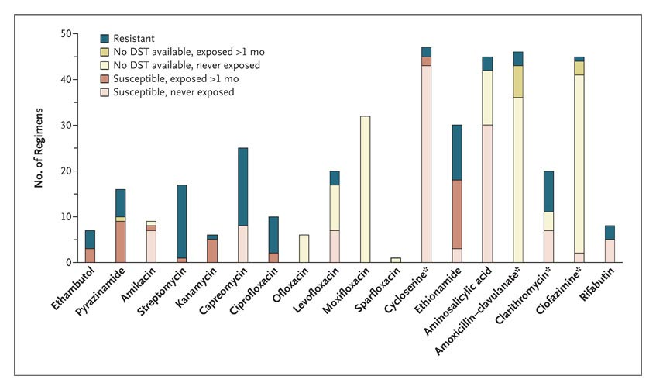

Use of Antituberculosis Agents in 48 Individualized Treatment Regimens for MDR Tuberculosis, Drug-Susceptibility Testing, and Prior Exposure to a Particular Agent
Mitnick CD et al. N Engl J Med 2008;359:563-574
Notes:
Figure 1. Use of Antituberculosis Agents in 48 Individualized Treatment Regimens for MDR Tuberculosis, Drug-Susceptibility Testing, and Prior Exposure to a Particular Agent. Some susceptibility testing was performed for these agents. Asterisks indicate that some testing was performed for these agents. However, because of the relative infrequency of testing, as well as the lack of standardization or confirmed clinical relevance of tests for these drugs, clinicians relied less on these results than on those for other drugs.

Slide 18
Quand débuter les ARV après le début des anti-tuberculeux ?
Décès dans l’essai CAMELIA (75 % des patients
avec CD4 < 50/mm³) et sida ou décès chez les patients avec CD4 < 50/mm³ dans STRIDE et SAPIT
Décès ou sida chez les patients
avec CD4 > 50/mm³
dans STRIDE et SAPIT
30
%
p = 0,02
%
p = 0,06
14
25
p = 0,67
12
20
p = 0,004
10
15
 42 %
8
p = 0,34
 34 %
6
10
 68 %
4
5
2
0
0
CAMELIA
STRIDE
SAPIT
STRIDE
SAPIT
Traitement ARV immédiat
Traitement ARV différé
CAMELIA : J15 vs J60
STRIDE: J10 vs J70
SAPIT: J8 vs 95
Notes:
CAMELIA est un essai ANRS réalisé au Cambodge chez des patients tuberculeux bacillifères avec une médiane de CD4 de 25/mm³, évaluant en critère principal le risque de décès selon l’initiation précoce (2 premières semaines) ou différée (2ème mois) du traitement ARV.
Dans l’essai STRIDE, le délai médian d’initiation du traitement ARV après le début des antituberculeux était de 10 jours pour le bras immédiat et de 70 jours pour le bras différé.
Dans l’essai SAPIT, le délai médian d’initiation du traitement ARV après le début des antituberculeux était de 8 jours pour le bras immédiat et de 95 jours pour le bras différé.
18

Slide 19
Rationnel du traitement anti-BK
INH => bactéricide précoce majeur
95% de l’inoculum balayé en 2 jours
Bactéricidie dès 18 mg/j chez l’adulte (effet croissant jusqu’à 300 mg/j)
PZA => bactéricide, actif en milieux acide
Risque de rechute après 6 mois de traitement 22% -> 8%
RMP => bactéricide, actif sur bactéries à métabolisme ralenti
Risque de rechute après 6 mois de traitement 6% -> 3%
EMB => bactériostatique, intérêt seulement si souche INH-R
Stop si souche multi-S

Slide 20
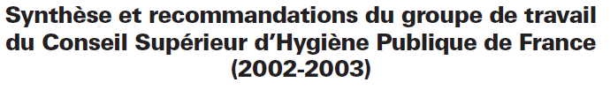
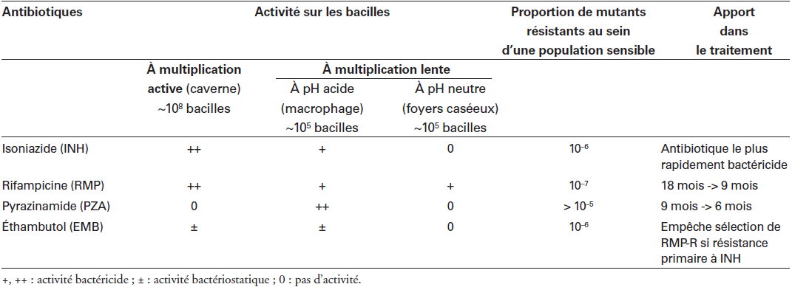
Rationnel du traitement anti-BK

Slide 21
Traitement anti-BK ‘dérivés’
Si RMP inutilisable (tolérance)
=> 2 mois INH/EMB/PZA/MOX + 16 mois INH/EMB/MOX
Si INH inutilisable (résistance ou tolérance)
=> 6 mois RMP/EMB/PZA
Si PZA inutilisable
=> 2 mois INH/RMP/EMB + 7 mois INH/RMP
Si EMB inutilisable
=> on s’en fout !

Slide 22
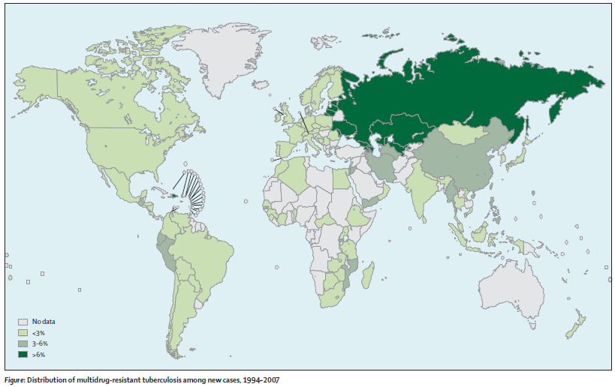
Proportion de MDR ‘primaires’ dans le Monde
Notes:
22

Slide 23
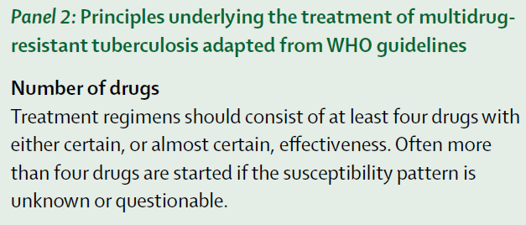
Principe de traitement des TB MDR (OMS, 2013)
Notes:
23

Slide 24
Evolution
Disparition de la fièvre
Amélioration de l’imagerie (diminution du pyo-pneumothorax)
Nausées/vomissements +++
Résultats 1er antibiogramme génotypique : résistance rifampicine, éthionamide, éthambutol, quinolones et pyrazinamide
ED BAAR + à 1 mois de traitement (culture +)
Aggravation du syndrome dépressif, troubles de l’humeur.

Slide 25
S’agit-il d’une tuberculose…
…MDR ?
…XDR ?
  Tuberculose multi-résistante (MDR-TB)
    Résistance INH et RMP
    +/- autres antibiotiques
  Tuberculose ultra-résistante (XDR-TB)
    MDR-TB
    Et résistance aux FQ
    Et résistance à un injectable de seconde ligne (amikacine, kanamycine, et/ou capréomycine)

Slide 26
Que faire ?
Quel traitement anti-TB
Quel traitement anti-VIH

Slide 27
Ajustement thérapeutique
TB
  Linezolide
  Amikacine
  TMC 207 (bedaquiline, diarylquinoline)
  Clofazimine (lamprene)
  Paser (PAS)
  Imipéneme, amox-Acide clav.
Switch Atripla® vers ténofovir/emtricitabine + raltegravir

Slide 28
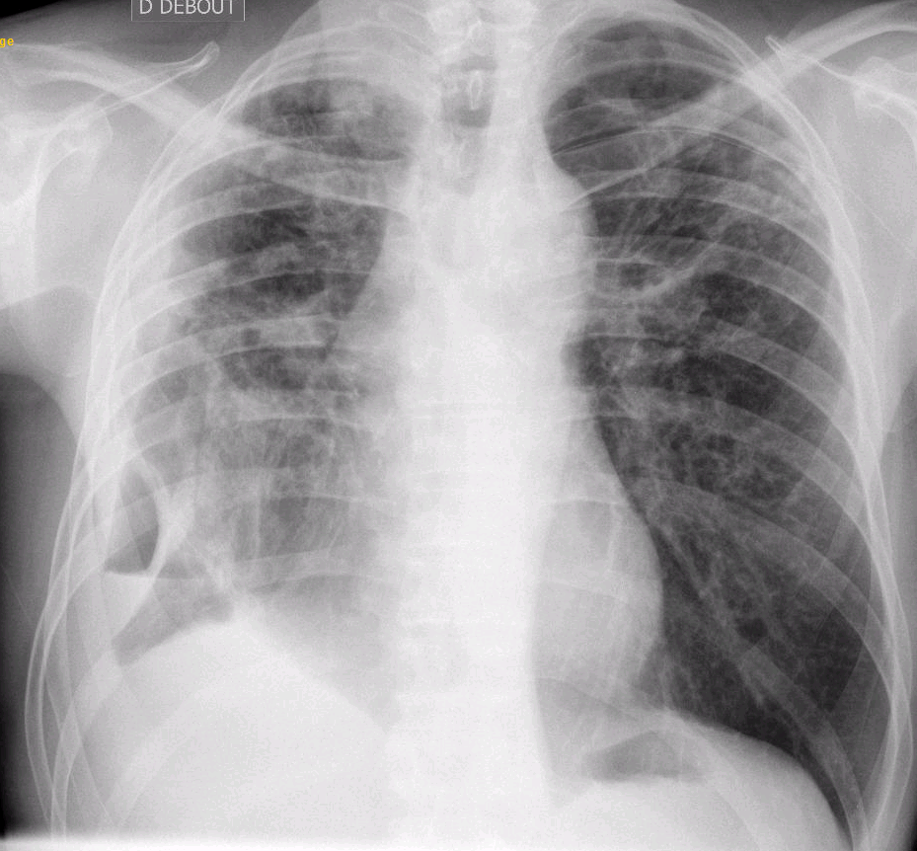
Rx Pulmonaire 30/07/2013

Slide 29
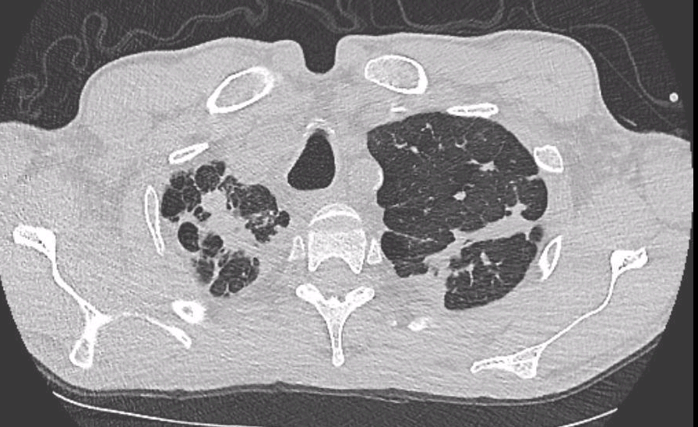
TDM Thorax 27/08/2013

Slide 30
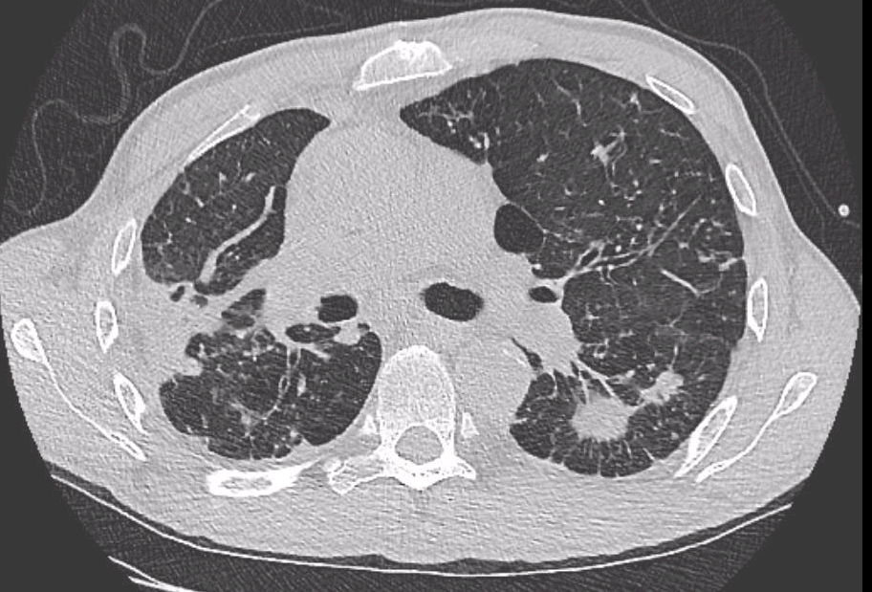
TDM Thorax 27/08/2013

Slide 31
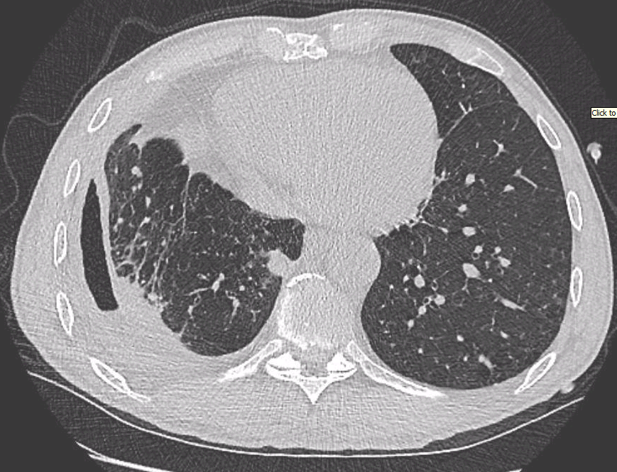
TDM Thorax 27/08/2013

Slide 32
Evolution (2)
Réception antibiogramme CNR
  Résistance PASER en plus du reste
Changement de traitement : Arrêt du Paser
Aggravation cytopénie
Augmentation progressive de l’espace QT…
Douleurs musculaires, augmentation des lactates

Slide 33
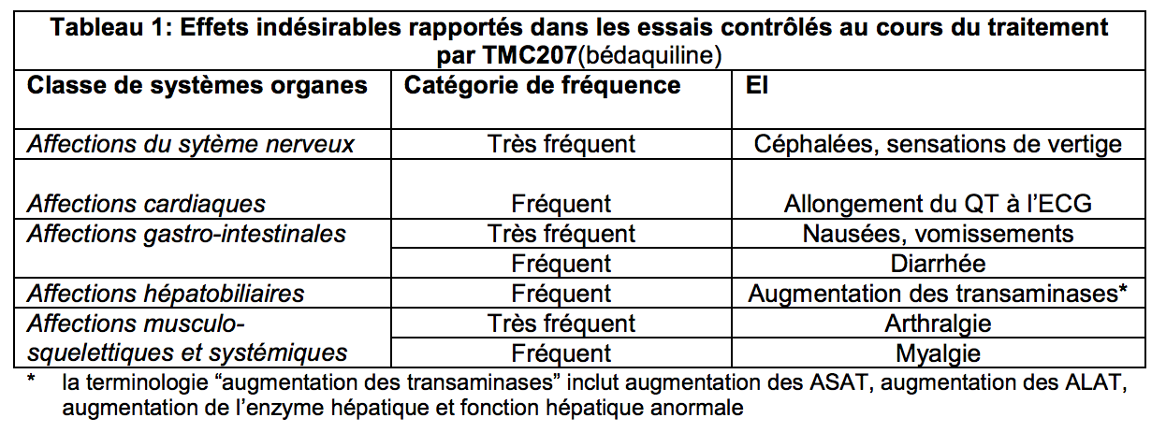
Que faire ?
TMC 207
  Essai initial : surmortalité dans le groupe traité… ??

Slide 34
Que faire ?
Linézolide
  Peu de données pour des traitements très prolongés
  Les effets 2nde rares mais graves
    Myélosuppression
    Acidoses lactiques
    Neuropathies périphériques
    Neuropathies optiques

Slide 35
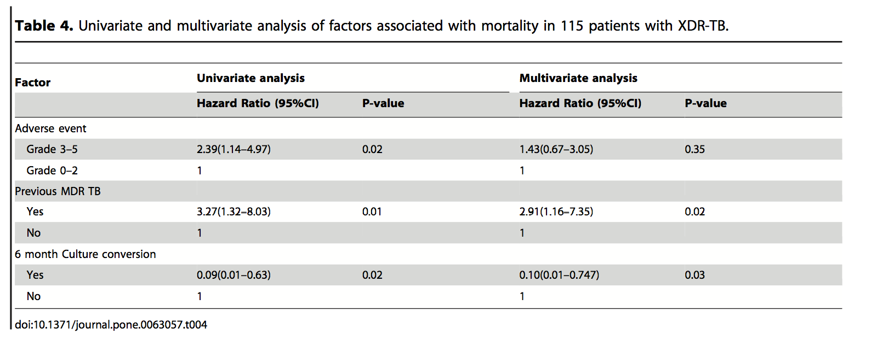
Les effets secondaires des traitements anti-MDR/XDR ne sont pas anodins…
Karen Shean, PLOS One – Mai 2013

Slide 36
Que faire ?
Surveillance rapprochée +++
ATU Delamanid (Nitroimidazole) ?
Discussion pneumectomie droite

Slide 37
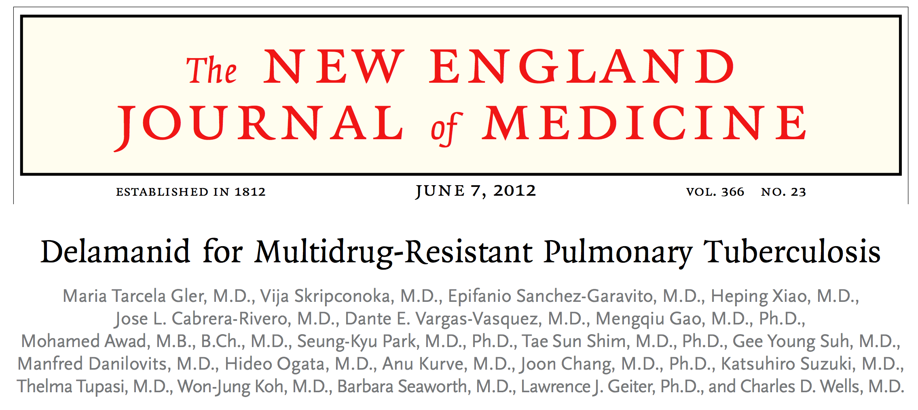
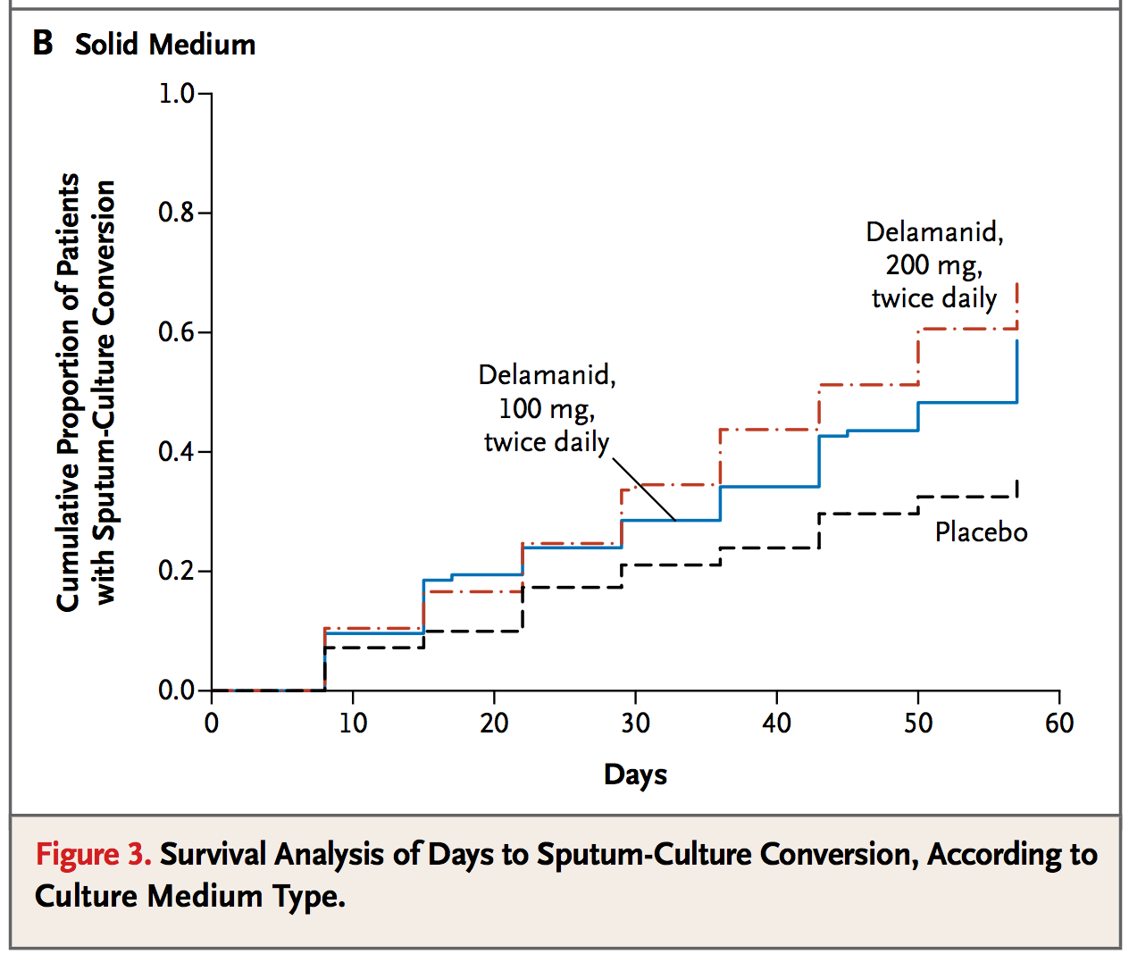
Effet du delamanid sur la négativation des cultures d’expectoration

Slide 38
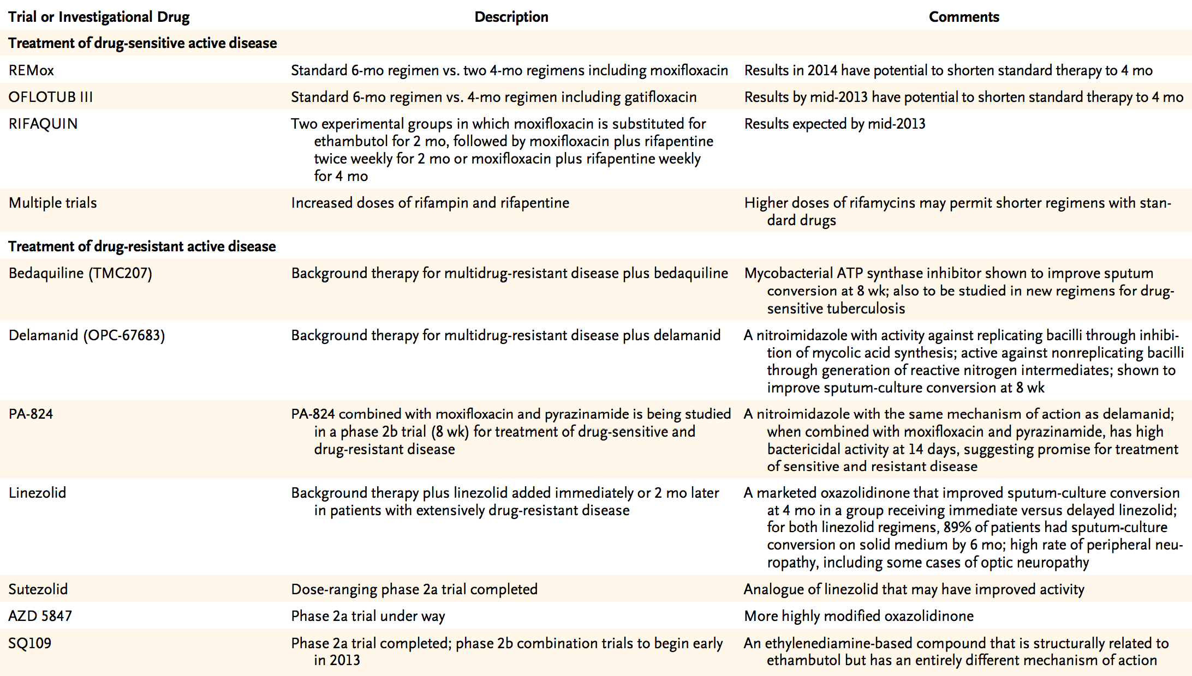
L’avenir… ?

Slide 39
Cas clinique
Dr jean luc meynard
Virosem 2013

Slide 40
Mr C 31 ans
Atcd : Otites à répétition depuis 3 ans dont le dernier épisode il y a 6 mois compliqué de surdité gauche.
Marié , 1 enfant de 3 ans, pianiste DJ
30/12/2011
  Au volant de sa voiture , percute un arbre suite a un malaise. Probable PC . Amené aux urgences de Nanterre.
  Au SAU:
    Confusion fébrile
    Céphalées
    Pas de syndrome méningé

Slide 41
Que faites vous ?

Slide 42
Que faites vous ?
  scanner cérébral sans injection normal,
  ponction lombaire
    1 740 hématies
    40 éléments,
    formule à prédominance de lymphocytes, protéinorachie à 1,27 g/l,
    glycorachie à 2,05 mmol/l (glycémie à 6 mmol/l)
    absence de germe à l'examen direct.
  Alcoolémie négative
  Toxiques négatifs

Slide 43
Que faites vous ?

Slide 44
Ce qui a été fait
  Mise en route traitement par Acyclovir IV puis transfert ds le service de médecine interne de l hopital
  Reste fébrile et céphalagique
  Pas de signe de localisation
  Hémodynamique stable
  Biologie
    Ionogramme sanguin : normal , créatinine 62 µmol/l.
    Transaminases normales, gamma GT 55 unités/l. PAL, lipase et bilirubine totale normales.
    Bilan phosphocalcique normal.
    LDH 537 unités/l, CPK 475 unités/l.
    CRP 10 mg/l.
    2 910 globules blancs/mm3, hémoglobine 10 g/dl, normo-chrome, normocytaire, arégénérative, 163 000 plaquettes/mm3.
    Une idée ?

Slide 45
Culture positive a cryptococcus néoformans
Test VIH positif
Qu’auriez vous fait ?

Slide 46
Début traitement
  Amphotéricine B 60 mg/j + ancotil 1.5 Gx4/J
  TRANSFERT HOPITAL SAINT ANTOINE
    A son arrivée:
      Céphalées +++
      Fièvre 38°5
      Ralentissement psychomoteur
      Pas de signes de localisation

Slide 47
  Quel bilan ?
  Quelle prise en charge ?

Slide 48
CD4 à 38/mm3 soit 12 %.
CD8 à 183/mm3 soit 60 %.
Charge virale VIH plasmatique à 5,2 log soit 165 000 copies/ml.
Sérologie TPHA-VDRL, VHA , hépatite C , CMV , toxoplasmose négative
Hépatite B : protection vaccinale
PCR CMV négative.
Antigénémie cryptocoque positive à 1/25 600.
Hémocultures positives à Cryptococcus neoformans.
Typage HLAB57-01 négatif.
Génotypage du VIH : profil sauvage.
Ponction lombaire du 3 janvier :
  pression du LCR à 26 cm d'eau motivant la soustraction de 100 gouttes de LCR pour lutter contre l'hypertension intracrânienne
  3 éléments/mm3, 0 hématie/mm3, protéinorachie à 0,84 g/l, glycorachie à 1,4 mmol/l pour une glycémie capillaire à 0,87 g/l.
  Pas de germe à l'examen direct, culture bactériologique négative en 24 heures. Examen mycologique : nombreuses levures à l'examen direct, encre de Chine positive. Culture positive à Cryptococcus néoformans.

Slide 49
Scanner thoraco-abdomino-pelvien du 4 janvier : hépato splénomégalie homogène..
IRM cérébrale : anomalies de signal prédominant au niveau des noyaux codés et le long des espaces de Virchow-Robin visibles en T1, T2 et en flair sans prise de contraste suspecte. Aspect compatible avec une cryptococcose cérébrale.
EEG du 4 janvier : tracé de fond ralenti, de réactivité médiocre. Présence d'anomalies d'allure épileptique inter-critique dans la région frontale droite et de bouffées aiguës généralisées diffuses.
MMS le 4 janvier à 21/30.
Fond d'oeil examen normal. Pas d'argument pour une rétinite à CMV.

Slide 50
Quelle traitement poursuivez vous ?
Principaux éléments de surveillance du traitement
Nouvelle PL ?
Introduction des ARV ?

Slide 51
Sous bithérapie anti-fongique et traitement anti-épileptique, on note une amélioration progressive de l'état neurologique avec un patient moins ralenti, l'amendement des troubles mnésiques (MMS de contrôle le 20 janvier à 28/30) ; EEG de contrôle du 12 janvier retrouvant une disparition des éléments d'allure paroxystique.
Réalisation d'une 2ème PL contrôlée à J7 de traitement antifongique qui retrouve la normalisation de la pression intra-crânienne et la persistance de cryptocoque au direct et en culture.
Réalisation d'une 3ème ponction lombaire le 17 janvier, soit à J15 de bithérapie anti-fongique : culture négative pour le cryptocoque indiquant une bonne réponse thérapeutique.
Relais du traitement anti-fongique IV par du TRIFLUCAN à la dose de 400 mg/jour à partir du 24 janvier, avec contrôle par antigénémie cryptocoque dans le sang mensuellement.
Toxicité rénale de l’ambisome
Toxicité hémato et hépatique de l’ancotil

Slide 52
Sur le plan du VIH :
Découverte d'une séropositivité pour le VIH 1 au stade SIDA devant une cryptococcose disséminée inaugurale.
Lymphocytes CD4 à l'entrée à 38/mm3 motivant l'introduction de BACTRIM en prophylaxie de la pneumocystose.

Slide 53
Mise en route du traitement antirétroviral le 26 janvier 2012( 3 semaines du début du tt de la cryptococoose) : KIVEXA, PREZISTA, NORVIR.
Départ en soins de suites

Slide 54
A 4 semaines de tt ARV , reprise des céphalées et des vomissements, fièvre à 38 °C
Transfert SMIT
Que faites vous ?

Slide 55
Examen clinique
  Sur le plan neurologique : céphalées intenses, en casque, discrète photophobie, discrète raideur méningée, nausées et vomissements, paires craniennes normales, réflexes ostéo-tendineux bilatéraux et symétriques, pas de déficit sensitivo-moteur aux 4 membres.
  RAS par ailleurs
IRM : hypersignal frontal cortical diffus en séquence FLAIR, pas de signe de vascularite, pas de lésion focale.
EXAMENS COMPLEMENTAIRE
  3.770 leucocytes avec lymphopénie à 620, hémoglobine 10 g, VGM 92, plaquettes 217.000,, CRP 15,4,, ferritine 531, fibrinogène 5,1, triglycérides 1,23 g/l.
  PCR CMV dans le sang négative.
  Charge virale VIH dans le sang 2.241 copies soit 3,4 logs, CD4 150 /mm3 soit 27 %, CD8 303/mm3.
  ASAT 10, ALAT 8, GGT 82, PAL 77, bilirubine totale 27, antigène cryptocoque stable par rapport à la dernière hospitalisation à 1/1.000.
  Ponction lombaire : méningite lymphocytaire, 0,59 de protéinorachie, normoglycorachie 93 % de lymphocytes sur 164 éléments. Une pression mesurée à 5 cm d'eau.
  Encre de Chine positif avec présence de levure encapsulée altérée,
  , PCR HSV dans le LCR négative. PCR CMV HHV 6 et VZV négatives.
  Diminution de l'antigène cryptocoque dans le LCR valeur de 1/100 contre 1/1.000 il y a un mois.
Que faites vous ?

Slide 56
On note une majoration du syndrome inflammatoire avec CRP passant de 15 à 150.
Apparition d'une fièvre à 38° C.
Le bilan infectieux pratiqué est négatif.
On note une très forte réponse aux ARV avec des CD4 passant de 22 à 99 soit 6 à 21 % et une charge virale de 400.000 à 2.000.
Devant ce tableau de céphalées fébriles avec syndrome inflammatoire et méningite lymphocytaire et bilan infectieux négatif à 3 semaines d'un traitement ARV avec forte augmentation des CD4, on suspecte un syndrome de restauration immunitaire.
Une corticothérapie à 1 mg/kg et donc introduite avec une franche et rapide régression des céphalées, apyrexie, régression du syndrome inflammatoire.
La corticothérapie sera maintenue à 1 mg/kg pendant 2 semaines avant une décroissance progressive pour une durée totale de traitement de 6 semaines.

Slide 57
Cryptococcoses: Epidémiologie
Agent pathogène : Cryptococcus néoformans (rarement, Cryptococcus néoformans var. gattii)
Le plus souvent chez des patients avec CD4 <50 /mm3
prévalence à 5-8 % chez les patients VIH + avant l’utilisation large des ARV
Incidence en diminution depuis l’accès élargi aux ARV

Slide 58
Cryptococcoses: Manifestations cliniques
Méningite sub aigue ou méningoencéphalite
(présentation la plus fréquente)
  Fievre, malaise, céphalée
  Sd méningé classique ds 25-35%
  Ralentissement , tb de conscience
  Maladie aigue avec raideur de nuque , crise comitiale , signes focaux plus souvent observés dans les pays du sud

Slide 59
Cryptococcoses: Manifestations cliniques (2)
Formes disséminées fréquentes en particulier atteinte pulmonaire avec ou sans atteinte méningée
  Toux, dyspnée , anomalie radiologiques
Lésions cutanées
  Papules, nodules, ulcerations,

Slide 60
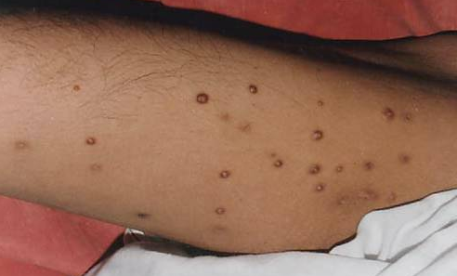
Cryptococcoses: Manifestation cliniques
Skin lesions caused by Cryptococcus neoformans
Credit: © I-TECH

Slide 61
Cryptococcosis: Diagnostic
Detection of cryptococcal antigen (CrAg) in CSF, serum, bronchoalveolar lavage fluid (can have false-negative results)
India ink stain (lower sensitivity)
Blood culture (positive in 75% of those with cryptococcal meningitis)
Patients with positive serum CrAg should have CSF evaluation to exclude CNS disease
CSF findings
  Mildly elevated protein, normal or low glucose, pleocytosis (mostly lymphocytes), many yeast (Gram or India ink stain)
  Elevated opening pressure (>20 cm H₂O in up to 75%)

Slide 62
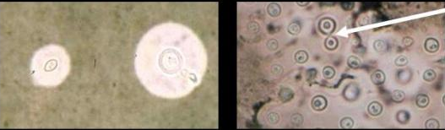
Cryptococcosis: Diagnosis (2)
Cerebrospinal fluid with C neoformans, India ink stain. Budding yeast indicated by arrow.
Credit: Images courtesy AIDS Images Library www.aidsimages.ch

Slide 63
Cryptococcosis: Treatment
Cryptococcal meningitis is fatal if not treated
Treatment consists of 2 stages: induction (at least 2 weeks plus clinical improvement) and consolidation (8 weeks or until CSF cultures are sterile)
This is followed by chronic maintenance therapy (lifelong, unless immune reconstitution on ART)

Slide 64
Cryptococcosis: Prevention
Primary prophylaxis:
  Not recommended by most specialists: incidence of disease is relatively low; not proven to increase survival; issues of drug interactions, resistance, cost
Routine screening for serum CrAg not recommended

Slide 65
Cryptococcosis: Treatment
Preferred:
  Induction (≥2 weeks):
    Amphotericin B 0.7 mg/kg IV QD + flucytosine 25 mg/kg PO QID
    Lipid formulation amphotericin B 4-6 mg/kg IV QD + flucytosine 25 mg/kg PO QID
  Consolidation (8 weeks):
    Fluconazole 400 mg PO QD
  Chronic maintenance: fluconazole 200 mg PO QD

Slide 66
Cryptococcosis: Treatment (3)
Flucytosine increases rate of CSF sterilization during induction therapy
Consolidation therapy should not be started until ≥2 weeks of successful induction therapy:
  Significant clinical improvement
  Negative CSF culture on repeat lumbar puncture
Fluconazole more effective than itraconazole for consolidation therapy

Slide 67
Cryptococcosis: Treatment (4)
Elevated intracranial pressure (ICP) associated with cerebral edema, clinical deterioration, and higher risk of death
  More likely if >20 cm H₂O
Opening pressure should always be measured when lumbar puncture (LP) is performed
Management of elevated ICP:
  Daily LP with removal of CSF, or CSF shunting if LP is not effective or not tolerated
  Corticosteroids, mannitol, and acetazolamide are not recommended

Slide 68
Cryptococcosis: Monitoring
Repeat LP after initial 2 weeks of treatment to check clearance of cryptococcus (CSF culture)
  Positive CSF cultures after 2 weeks of therapy predict future relapse
If new symptoms or signs after 2 weeks of treatment, repeat LP (opening pressure, CSF culture)
Serum CrAg titers do not correlate with clinical response; not useful in management
CSF CrAg may be useful but requires repeated LP; not routinely recommended for monitoring response

Slide 69
Cryptococcosis: Adverse Events
IRIS
Up to 30% develop IRIS after initiation of ART
Management: continue ART and antifungal therapy
If severe IRIS symptoms, consider short course of corticosteroids
Consider delaying initiation of ART at least until completion of induction therapy

Slide 70
IRIS associé à C. neoformans
(forme paradoxale)
Délai de survenue après ART: 1 mois (3 jours-3ans)
Manifestations cliniques: 55 patients
  méningite aseptique: 64%
  Lymphadénites médiastinales, superficielles: 22%
  Fièvre: > 38%
  Manifestations diverses: Lésion intracérébrale (n=5), intramédullaire (n=3), pneumopathie nécrosante (n=4), abcèssous-cutané (n=1), rétropharyngé (n=1)
Données mycologiques: Ag cryptococcique positif, culture négative
CD4: initial 31/mm3 (3-120); IRIS 202/mm3 (38-640)
ARN-VIH: indétectable ou faible
Breton, J Mycol Med 2005 ; Shelburne Clin Infect Dis 2005; Lawn AIDS 2005)

Slide 72
IRIS associé à C. neoformans
(forme démasquée)
Délai de survenue après ART: 30 jours (7 jours-3 mois)
Manifestations cliniques: 13 cas
  méningite inflammatoires (3-188/mm3) (n=8)
  pneumopathie nodulaire (n=3)
  lésions cutanée abcédée (n=2)
  Adénopathie (n=1)
  fièvre rare (n=1)
Données immuno-virologiques:
  CD4: initial 19/mm3 (5-38); IRIS 90/mm3 (54-186)
  ARN-VIH: indétectable ou faible
Données mycologiques: culture positive
Breton, J Mycol Med 2005 ; Shelburne Clin Infect Dis 2005; Lawn AIDS 2005)

Slide 73
Risk factors of IRIS complicationg
HIV-associated cryptococcosis in France
Independent risk factors:
  HIV infection revealed by cryptococcosis: OR=4.8 (p=0.04)
  CD4 cell count < 7: OR=4 (p= 0.06)
  Fungaemia at BL: OR=6.1 (p=0.04)
  Initiation of HAART within 2 months of cryptococcosis (OR=5.5, p=0.05)
Main characteristics:
  Median time between initiation of HAART and onset of IRIS: 8 months (2-37)
  3 patients hospitalized in intensive care units; 2 deaths
Estimated incidence of cryptococcosis-associated IRIS in France: 4.2/100 person-years
Lortholary, AIDS 2005

Slide 74
ART and Cryptococcal Meningitis: Zimbabwe
Immediate vs. delayed
(10 weeks) ART in Cryptococcal Meningitis (N=54)
  Tx: Fluconazole 800 mg daily and d4T/3TC/NVP
  No use of amphotericin or management of raised intracranial pressure
Mortality: 87% immediate vs. 37% delayed (P=0.002)
  Most deaths in immediate ART group occurred within the first month, possibly due to IRIS
  Fluconazole-NVP drug interaction postulated
Comparison of Kaplan-Meier Survival Estimates
by Treatment Group
1.00
0.75
P=0.028
Delayed
Survival
0.50
0.25
Early
Time to Death (in days)
0.00
0
200
400
600
800
Time to Death (days)
Makadzange A, et al. 16th CROI; Montreal, Canada; February 8-11, 2009. Abst. 36cLB.

Slide 75
Larsen et al Clin Inf Dis 2009

Slide 76
101 méningites à C néoformans
13 IRIS ( 47 CAS/100 PA)
Introduction du traitement ARV en médiane 63 jours (12-129)
Pas d’association entre IRIS et introduction ARV
Pas de surmortalité dans le groupe IRIS
  7 % vs 15 %

Slide 77
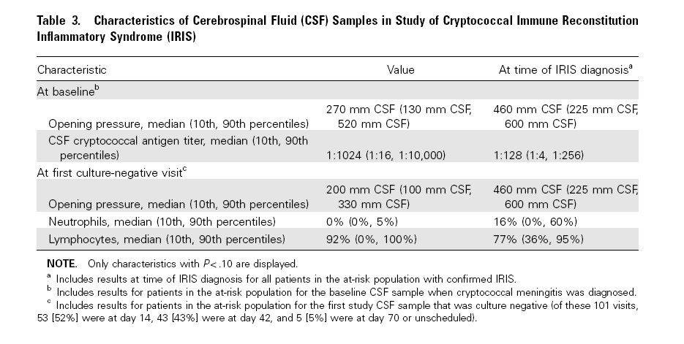

Slide 78
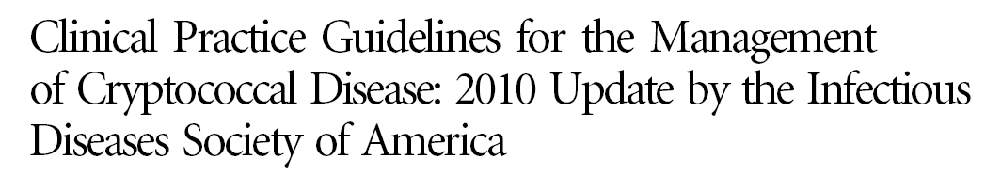

Slide 79
Cryptococcosis: Adverse Events (2)
Amphotericin toxicity
Nephrotoxicity: azotemia, hypokalemia
  Mitigated by IV hydration before amphotericin B infusion
Infusion related: chills, fever, headache, vomiting
  Mitigated by pretreatment with acetaminophen, diphenhydramine, or corticosteroids
Rarely: hypotension, arrhythmia, neurotoxicity, hepatic toxicity
Flucytosine toxicity
Bone marrow: anemia, leukopenia, thrombocytopenia
Liver, GI, and renal toxicity

Slide 80
Cryptococcosis: Treatment Failure
Clinical deterioration despite appropriate therapy (including management of elevated ICP)
Lack of clinical improvement after 2 weeks of appropriate therapy
Relapse after initial clinical response
  Positive CSF culture or rising CSF CrAg titer, plus compatible clinical picture

Slide 81
Cryptococcosis: Treatment Failure (2)
Evaluation:
  Repeat LP to check for elevated ICP, culture
Management:
  Optimal therapy not known; if failure on fluconazole, treat with amphotericin B (with or without flucytosine); continue until clinical response
    Consider liposomal amphotericin (may be more effective)
  Consider higher dosage of fluconazole; combine with flucytosine
    Fluconazole resistance is rare
  Consider voriconazole, posaconazole
  Not active against Cryptococcus: caspofungin, other echinocandins

Slide 82
Cryptococcosis: Preventing Recurrence
Secondary prophylaxis:
  Lifelong suppressive treatment (after completion of initial therapy), unless immune reconstitution on ART
  Preferred: fluconazole 200 mg QD
Consider discontinuing maintenance therapy in asymptomatic patients on ART with sustained increase in CD4 count to >200 cells/µL for ≥6 months
Restart maintenance therapy if CD4 count decreases to <200 cells/µL

Slide 83
Actualités biblio 2013

Slide 84
Early Versus Delayed Antiretroviral Therapy and Cerebrospinal Fluid Fungal Clearance in
Adults With HIV and Cryptococcal Meningitis
Methods.
  A randomized treatment-strategy trial was conducted in Botswana.
  HIV-infected, ART-naive adults aged ≥21 years initiating amphotericin B treatment for CM were randomized to ART initiation within 7 (intervention) vs after 28 days (control) of randomization,
  the primary outcome of the rate of CSF clearance of C. neoformans over the subsequent 4 weeks was compared.
  Adverse events, including CM immune reconstitution inflammatory syndrome (CM-IRIS), and immunologic and virologic responses were compared over 24 weeks.
Bisson P et al Clin Inf Dis 2013

Slide 85
Early Versus Delayed Antiretroviral Therapy and Cerebrospinal Fluid Fungal Clearance in
Adults With HIV and Cryptococcal Meningitis
Results.
  Among 27 subjects enrolled (14 control and 13 intervention), the median times to ART initiation were 7 (interquartile range [IQR], 5–10) and 32 days (IQR, 28–36), respectively.
  The estimated rate of CSF clearance did not differ significantly by treatment strategy (−0.32 log10 colony-forming units [CFU]/mL/day ± 0.20 intervention and −0.52 log10 CFUs/mL/day (± 0.48) control, P = .4).
  Two of 13 (15%) and 5 of 14 (36%) subjects died in the intervention and control arms, respectively (P = 0.39). Seven of 13 subjects (54%) in the intervention arm vs 0 of 14 in the control arm experienced CM-IRIS (P = .002).
Conclusions.
  Early ART was not associated with improved CSF fungal clearance, but resulted in a high risk of CM-IRIS. Further research on optimal incorporation of ART into CM care is needed.
Bisson P et al Clin Inf Dis 2013

Slide 86
Combination Antifungal Therapy for Cryptococcal Meningitis
BACKGROUND
  Combination antifungal therapy (amphotericin B deoxycholate and flucytosine) is the recommended treatment for cryptococcal meningitis but has not been shown to reduce mortality, as compared with amphotericin B alone.
  We performed a randomized, controlled trial to determine whether combining flucytosine or high-dosefluconazole with high-dose amphotericin B improved survival at 14 and 70 days.
J N Day NEJM 2013

Slide 87
Combination Antifungal Therapy for Cryptococcal Meningitis
METHODS
  We conducted a randomized, three-group, open-label trial of induction therapy for cryptococcal meningitis in patients with human immunodeficiency virus infection.
  All patients received amphotericin B at a dose of 1 mg per kilogram of body weight per day;
  patients in group 1 were treated for 4 weeks, and those in groups 2 and 3 for 2 weeks.
  Patients in group 2 concurrently received flucytosine at a dose of 100 mg per kilogram per day for 2 weeks, and those in group 3 concurrently received fluconazole at a dose of 400 mg twice daily for 2 weeks.
J N Day NEJM 2013

Slide 88
Combination Antifungal Therapy for Cryptococcal Meningitis
RESULTS
  A total of 299 patients were enrolled.
  Fewer deaths occurred by days 14 and 70 among patients receiving amphotericin B and flucytosine than among those receiving amphotericinB alone (15 vs. 25 deaths by day 14; hazard ratio, 0.57; 95% confidenceinterval [CI], 0.30 to 1.08; unadjusted P = 0.08; and 30 vs. 44 deaths by day 70; hazard ratio, 0.61; 95% CI, 0.39 to 0.97; unadjusted P = 0.04).
  Combination therapy with fluconazole had no significant effect on survival, as compared with monotherapy (hazard ratio for death by 14 days, 0.78; 95% CI, 0.44 to 1.41; P = 0.42; hazard ratio for death by 70 days, 0.71; 95% CI, 0.45 to 1.11; P = 0.13).
  Amphotericin B plus flucytosine was associated with significantly increased rates of yeast clearance from cerebrospinal fluid (−0.42 log10 colony-forming units [CFU] per milliliter per day vs. −0.31 and −0.32 log10 CFU per milliliter per day in groups 1 and 3, respectively; P<0.001 forboth comparisons).
  Rates of adverse events were similar in all groups, although neutropenia was more frequent in patients receiving a combination therapy.
J N Day NEJM 2013

Slide 89
Conclusion : Les points forts
Diagnostic a évoquer devant une méningite lymphocytaire hypoglycorachique
Peut être révélatrice de la maladie
Signes de gravité : tb de conscience , cellularité faible , AG crypto LCR > 1024
Traitement codifié : importance de la bithérapie avec la flucytosine +++ 5 ( impact sur la mortalité
Introduction différée des ARV

